Slide 1
Et toi, comment sera ta fleur ?

Slide 2
Colorie les pétales des fleurs quand tu réussis des exercices pour connaître les défis qu’il te reste à relever.
Choisis un pétale de chaque fleur…
Entrées
Immersions
Flottaisons
Déplacements
… pour réaliser ta propre fleur à 4 pétales en collant les vignettes de ton plan d’action.

Slide 3
Mon projet d’action : dans les 4 cases, je peux coller les images des actions que je vais réaliser à la piscine (ou écrire). Je dois réussir ce projet au moins 2 fois sur 3. J’ai le droit de modifier mon projet à la piscine si je m’aperçois qu’il est trop facile ou trop difficile.

Slide 4
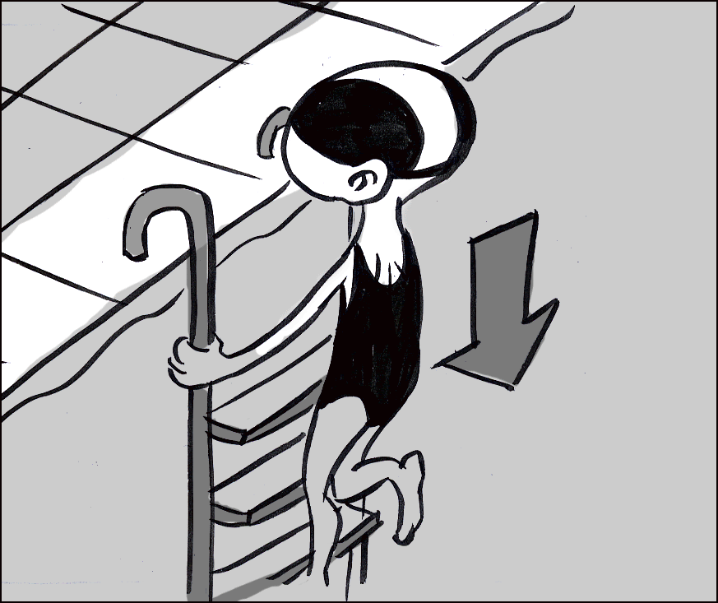
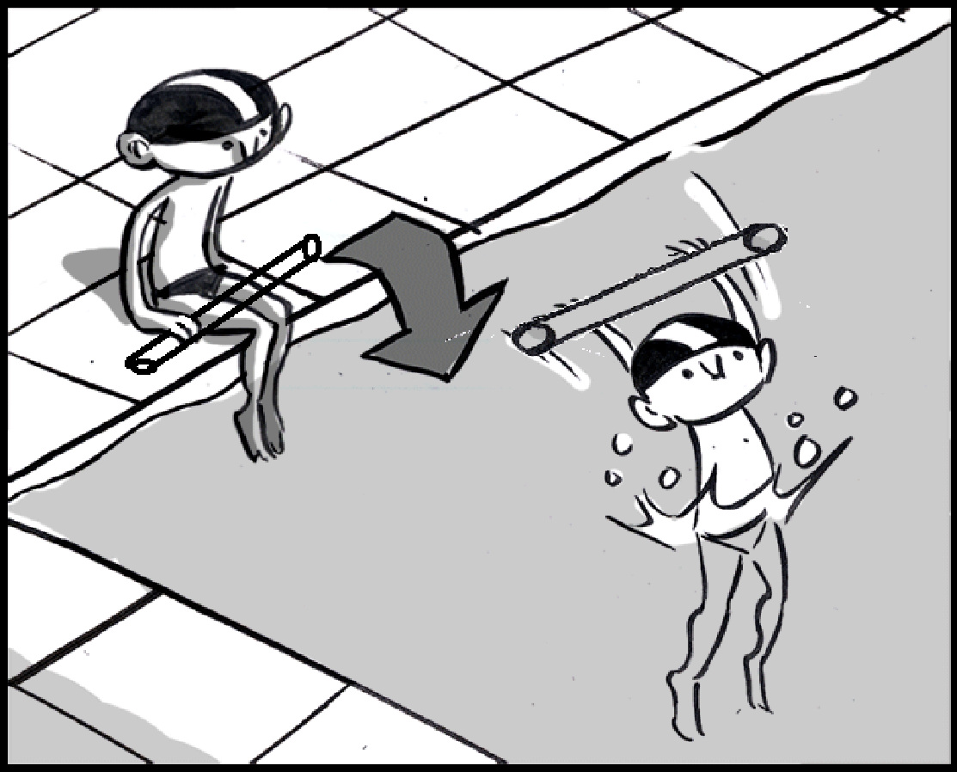
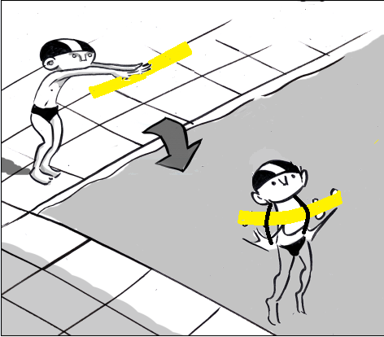
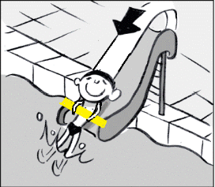
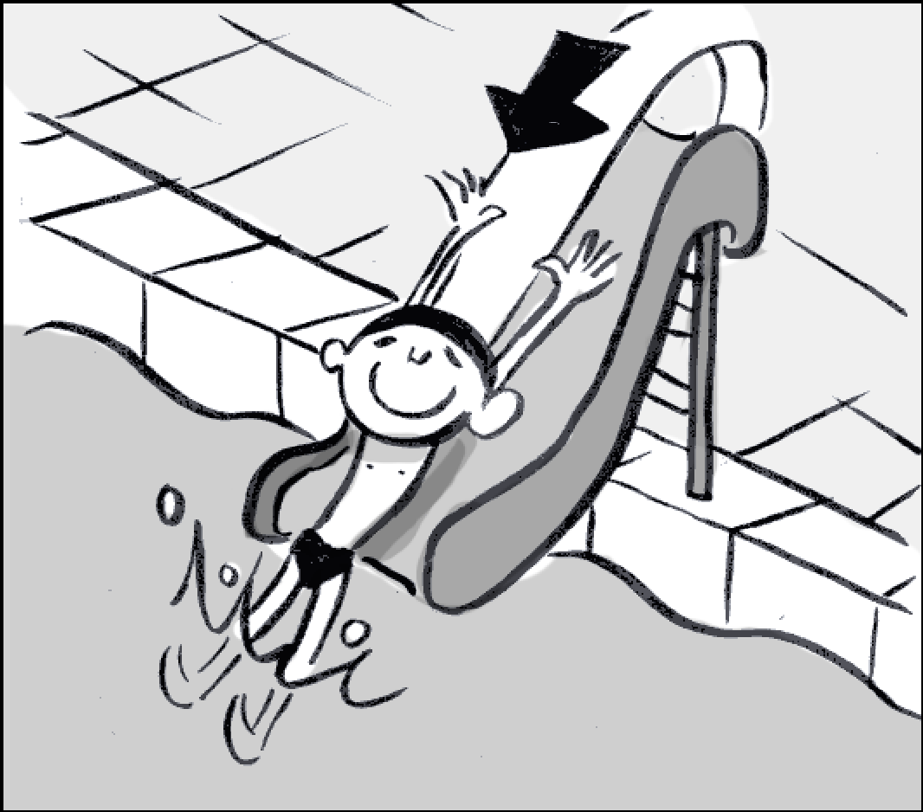
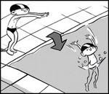
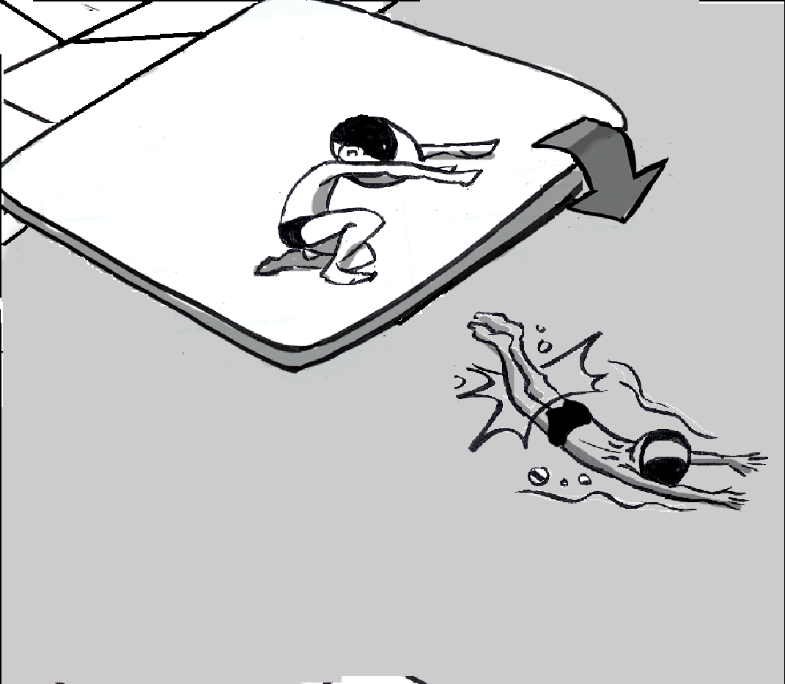
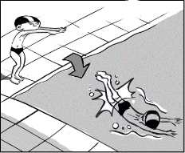
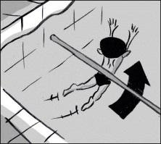
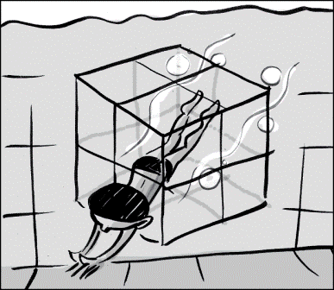
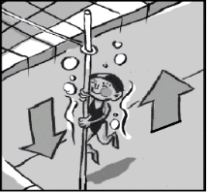
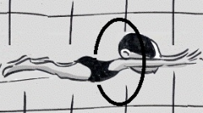
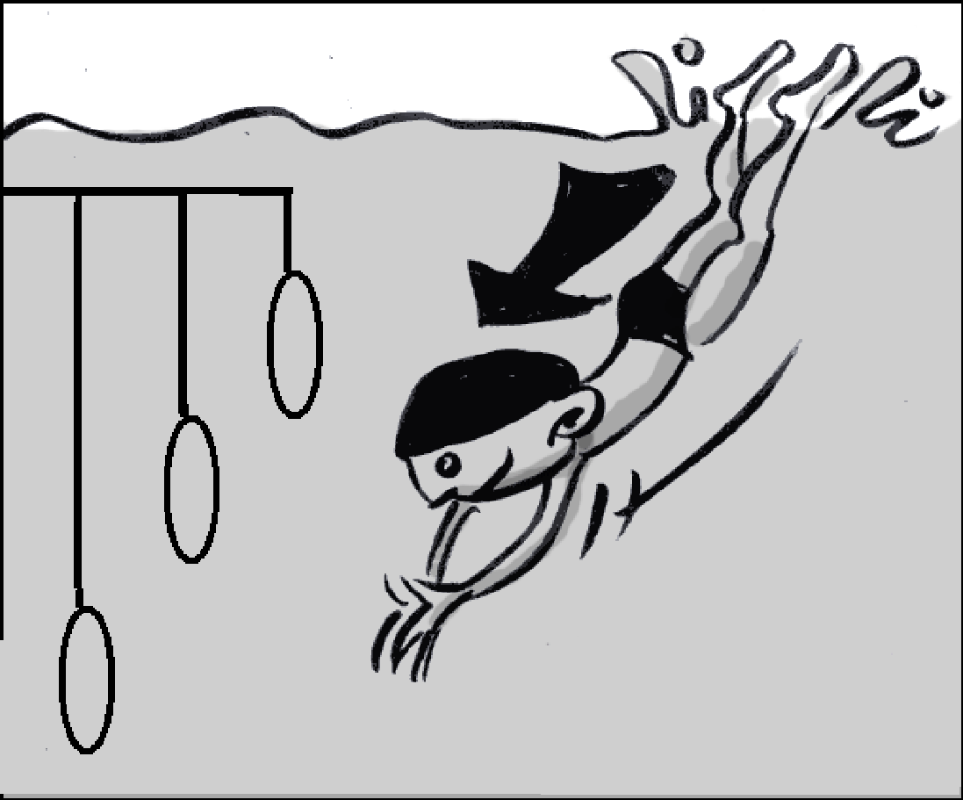
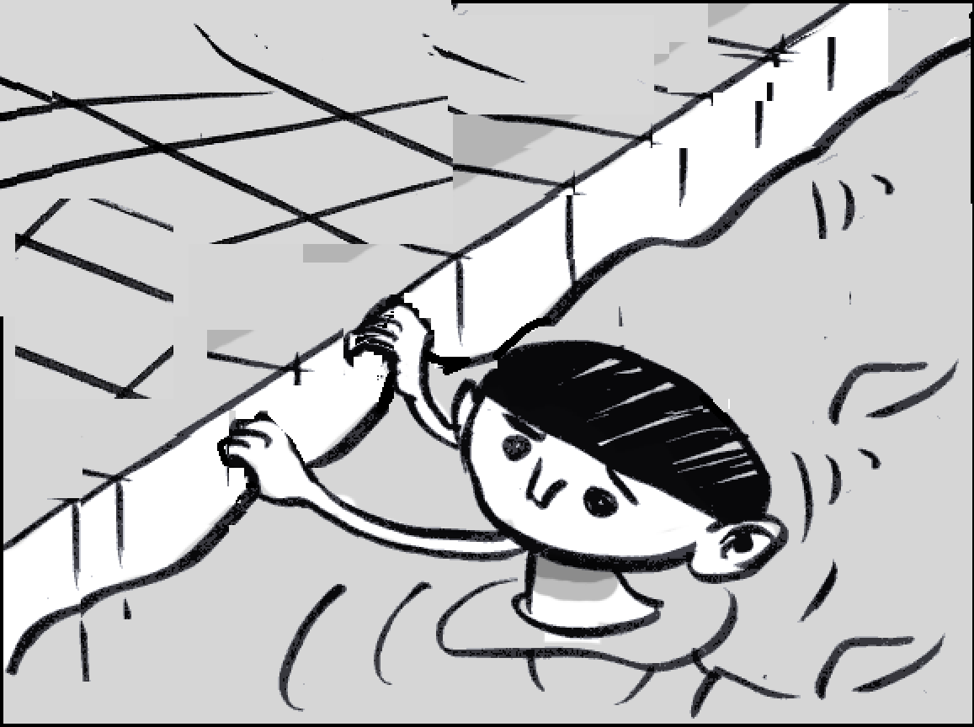
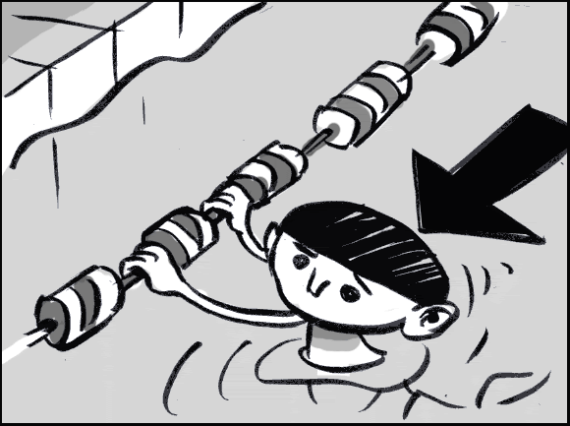
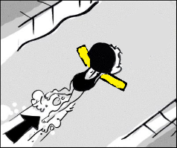
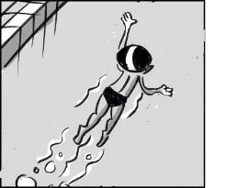
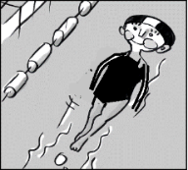
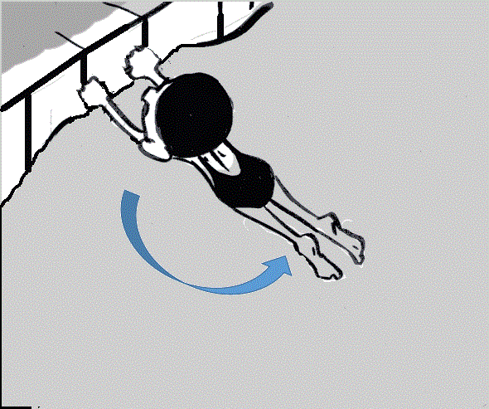
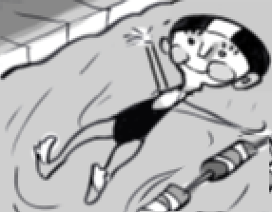
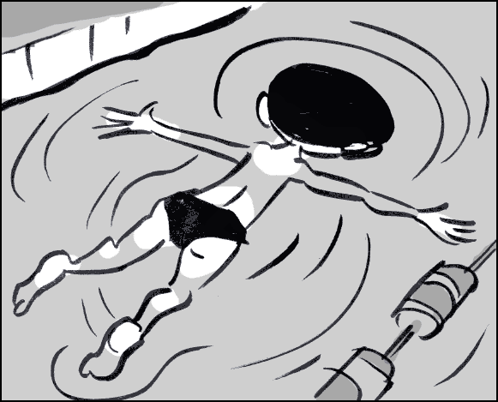
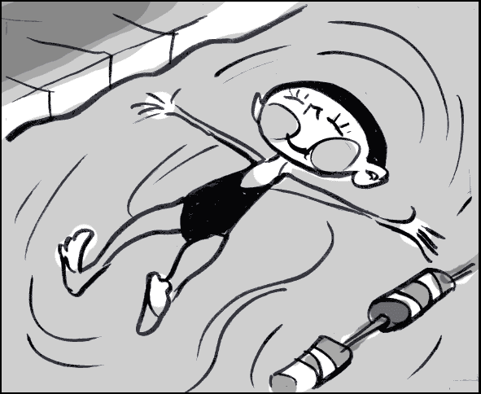
Images à découper
ENTREES
IMMERSIONS
DEPLACEMENTS
FLOTTAISONS

Slide 5
Je plonge, départ debout.
J’entre dans l’eau à l’échelle ou assis à partir du bord.
C’est réussi si mes mains entrent les premières dans l’eau.
C’est réussi si mon corps est dans l’eau jusqu’aux épaules.
Je plonge départ à genoux par le tapis.
ENTREES
Je saute dans l’eau avec une aide (perche ou frite).
C’est réussi si mon corps disparaît complètement sous la surface. Je ne m’accroche à aucun support fixe (mur, ligne d’eau).
Je saute au moyen bain ou au grand bain.
C’est réussi si mon corps disparaît complètement sous la surface. Je ne m’accroche à aucun support fixe (mur, ligne d’eau).
J’entre dans l’eau par le toboggan avec aide.
J’entre dans l’eau par le toboggan sans aide.

Slide 6
J’enchaîne le passage à travers au moins deux cerceaux immergés à des profondeurs différentes sans aucune aide.
Je passe sous un petit obstacle posé sur l’eau : ligne d’eau, barreau de l’échelle flottante ou tapis à trou, en m’accrochant si besoin.
C’est réussi si je passe de l’autre côté de l’obstacle que je me suis fixé.
C’est réussi si je passe de l’autre côté.
Je passe sous le deuxième ou troisième cerceau immergé sans aucune aide.
IMMERSIONS
C’est réussi si je passe de l’autre côté de l’obstacle que je me suis fixé.
Je passe à travers des barreaux de la cage.
Je passe à travers un cerceau ou un tunnel immergé à 50 centimètres sans aucune aide.
C’est réussi si je passe de l’autre côté de l’obstacle que je me suis fixé.
Je passe sous l’échelle posée sur l’eau.
Je descends à la perche en m’immergeant complètement et je lâche mes mains pour me laisser remonter.
C’est réussi si j’atteins la profondeur visée et je remonte sans rien faire.

Slide 7
Je flotte sur le dos sans aucune aide pendant au moins 10 secondes.
En me tenant au bord, je laisse remonter mes jambes à la surface (ma tête est hors de l’eau).
C’est réussi si je flotte le temps prévu en respectant la flottaison choisie.
C’est réussi si je m’allonge le plus possible.
Je flotte sur le ventre ou sur le dos sans aucune aide pendant au moins 5 secondes.
FLOTTAISONS
Je flotte sur le ventre, tête dans l’eau, en me tenant au bord.
Je flotte sur le ventre ou sur le dos, tête dans l’eau, sans aucune aide pendant au moins 3 secondes.
C’est réussi si je flotte le temps prévu en respectant la flottaison choisie.
Je flotte sur le ventre ou sur le dos, tête dans l’eau, en me tenant à une ligne d’eau.
C’est réussi si je flotte le temps prévu en respectant la flottaison choisie.
Je flotte sur le ventre ou sur le dos, tête dans l’eau en me tenant à une frite ou une planche.

Slide 8
Je nage sans aide sur le ventre et/ou sur le dos sur 25 mètres (je traverse toute la zone).
Je me déplace en tenant le mur.
C’est réussi si je réalise la distance que je me suis fixé. Je respecte les modalités de déplacements prévues (sur le ventre ou sur le dos, utilisation des bras, respiration, coulée…)
C’est réussi si je réalise la distance que je me suis fixé. Je respecte les modalités de déplacements prévues (sur le ventre ou sur le dos, utilisation des bras, respiration, coulée…)
Je nage sans aide sur le ventre et/ou sur le dos sur plus de 15 mètres (je dépasse l’échelle).
Je me déplace en tenant la ligne d’eau.
DEPLACEMENTS
Je me déplace sans aide et sans appui sur le ventre ou sur le dos sur 15 mètres (jusqu’à l’échelle).
Je me déplace allongé avec du matériel.
C’est réussi si je réalise la distance que je me suis fixé. Je respecte les modalités de déplacements prévues (sur le ventre ou sur le dos, utilisation des bras, respiration, coulée…)
C’est réussi si je réalise la distance que je me suis fixé. Je respecte les modalités de déplacements prévues (sur le ventre ou sur le dos, utilisation des bras, respiration, coulée…)
Je me déplace sans aide sur quelques mètres (moins de 15 mètres).

Slide 9
Vignette entrée
Vignette immersion
MA FLEUR
Vignette flottaison
Vignette déplacement

